Slide 1


Jornada de automaçao com Blue prism – Caso bunge
Notes:
Purpose
This set of slides should be used to deliver an overview of our new SS&C Blue Prism Proposition and Portfolio
This deck has been updated to incorporate slides from both of the existing JVP presentations which were launched in June and August
Target audience can be:
At the exec level (e.g. CDO, CIO/COO, Heads of Operations, Heads of Transformation) or,
To any of the Lines of Business, to IT or the Centre of Excellence, as well as their direct reports.
The deck is designed to be modular and presenters should tailor each pitch to meet your customer’s specific needs and to reflect where they are on their automation journey. This can include:
Reordering the slides
Customizing some slides
Removing some slides if not relevant
Adding in slides from the high-level deck launched in June

Slide 2
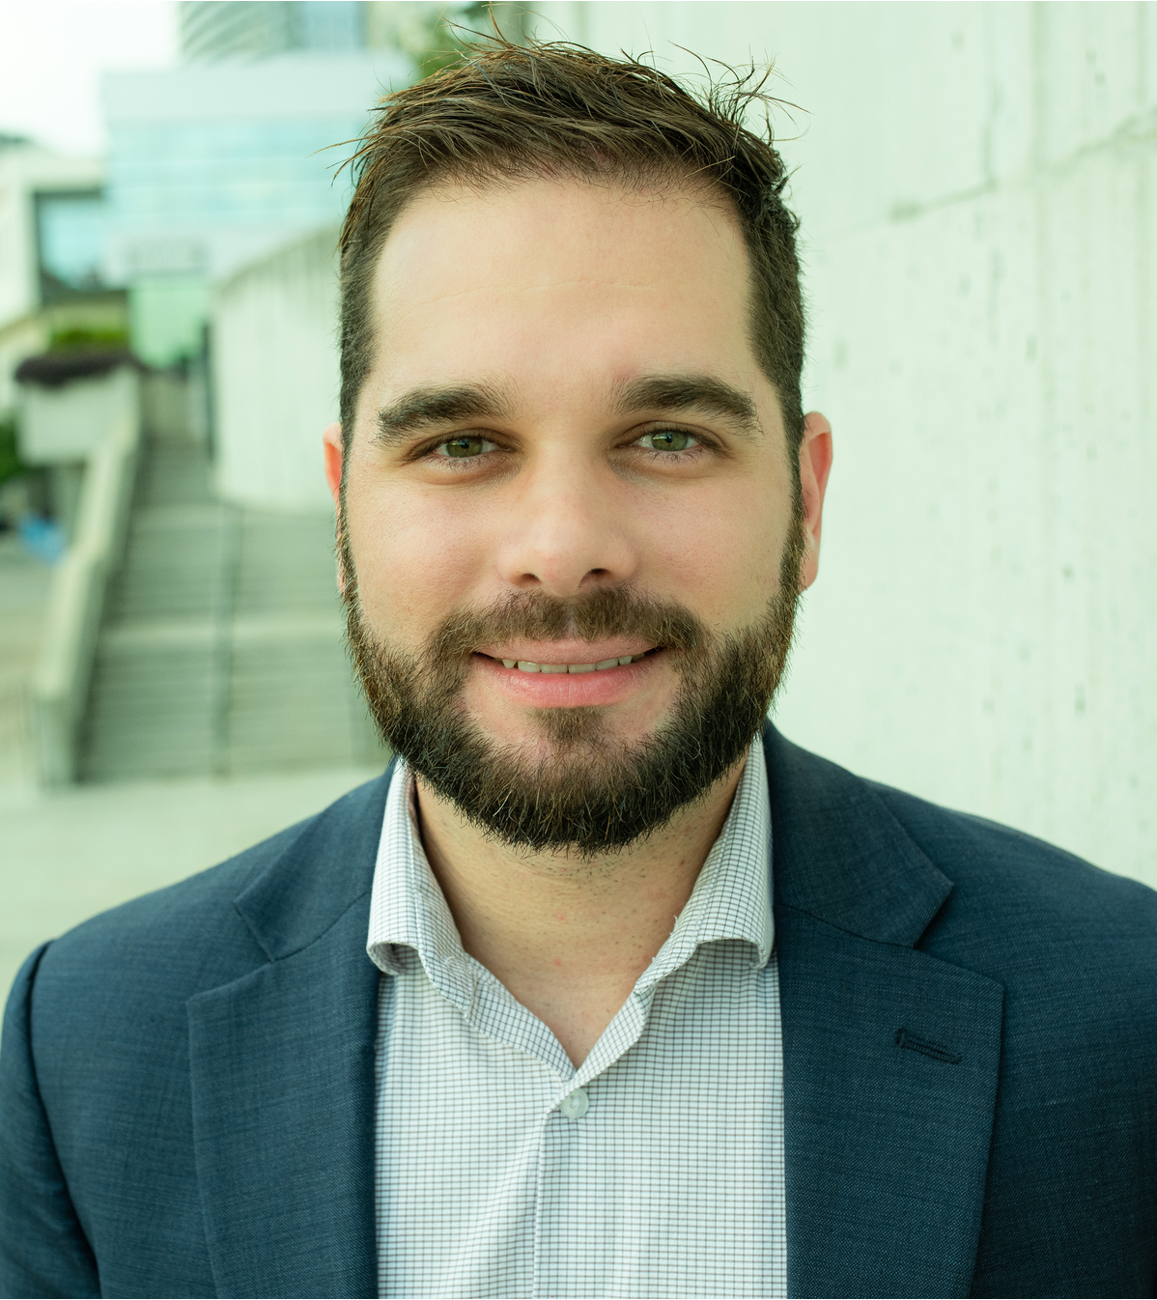
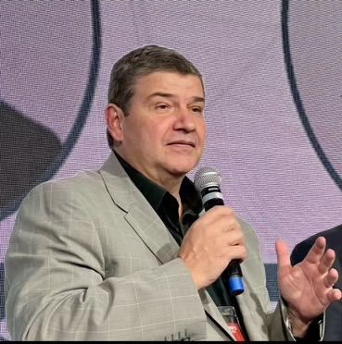

Rodrigo Cid
Ronilson carassini
Sales Director LATAM
CEO Cognition Brasil

Slide 3

SS&C Blueprism
RPA & BPM – Intelligent Automation
SS&C GlobeOp
SS&C Advent
Outsourced Middle & Back Office Business Processing
Tax Reporting
Performance and Risk Analytics
Investor Relations, Reporting, & Portal Self-Services
Pre, Post, & Hypothetical Trade Compliance
Portfolio Management & Accounting
Data Aggregation, Normalization, & Validation
Standard & Customized Reporting Solutions
Margin & Finance Management
SS&C GlobeOp
SS&C
Asset Management & Alternatives
Alternatives, Asset Managers, Banks, Brokerage, Healthcare, Hedge Funds, Insurers, Life & Pensions, Mutual Funds, Prime Brokers, Wealth & Retirement
SS&C Intralinks
SS&C Institutional & Investment Management
SS&C Eze
SS&C Advent
Alternatives, Long-Only
Asset Management
Asset Management, Alternatives & Wealth Management
M&A Due Diligence
Capital Raising
Investor Reporting
Debt Financing
Investment, Fund and Loan Accounting
Portfolio Construction, Rebalancing, Trading and Compliance
Client Communications and Portals
Reserving and Credit Risk
Reconciliation and Settlement Solutions
Performance Measurement and Performance Attribution
Investment Data Management
SS&C Eze
SS&C Institutional &
Investment Management
Order Management
Execution Management
Compliance
Commission Management
Investor Accounting
Portfolio Management & Accounting
SS&C Intralinks
Deal Making, Capital Markets,
& Global Banking
Insurance Companies, Asset Managers, Wealth Managers, Banks and
Asset Owners
SS&C Blueprism
Digital Process Automation/BPM
OCR/IDP
Low Code No Code solution
Process Mining
Task Mining
Process Capture
RPA
Process Orchestration
Targeted Solutions
Targeted Solutions
Targeted software solutions for the Financial Services Industry
Financial Institutions
Financial Markets Group
FIX Trading Connectivity
Property Management
SS&C Learning Institute

Slide 4
SS&C Blueprism
RPA & BPM – Intelligent Automation
SS&C GlobeOp
SS&C Advent
Outsourced Middle & Back Office Business Processing
Tax Reporting
Performance and Risk Analytics
Investor Relations, Reporting, & Portal Self-Services
Pre, Post, & Hypothetical Trade Compliance
Portfolio Management & Accounting
Data Aggregation, Normalization, & Validation
Standard & Customized Reporting Solutions
Margin & Finance Management
SS&C GlobeOp
SS&C
Asset Management & Alternatives
Alternatives, Asset Managers, Banks, Brokerage, Healthcare, Hedge Funds, Insurers, Life & Pensions, Mutual Funds, Prime Brokers, Wealth & Retirement
SS&C Intralinks
SS&C Institutional & Investment Management
SS&C Eze
SS&C Advent
Alternatives, Long-Only
Asset Management
Asset Management, Alternatives & Wealth Management
M&A Due Diligence
Capital Raising
Investor Reporting
Debt Financing
Investment, Fund and Loan Accounting
Portfolio Construction, Rebalancing, Trading and Compliance
Client Communications and Portals
Reserving and Credit Risk
Reconciliation and Settlement Solutions
Performance Measurement and Performance Attribution
Investment Data Management
SS&C Eze
SS&C Institutional &
Investment Management
Order Management
Execution Management
Compliance
Commission Management
Investor Accounting
Portfolio Management & Accounting
SS&C Intralinks
Deal Making, Capital Markets,
& Global Banking
Insurance Companies, Asset Managers, Wealth Managers, Banks and
Asset Owners
SS&C Blueprism
Digital Process Automation/BPM
OCR/IDP
Low Code No Code solution
Process Mining
Task Mining
Process Capture
RPA
Process Orchestration
Targeted Solutions
Targeted Solutions
Targeted software solutions for the Financial Services Industry
Financial Institutions
Financial Markets Group
FIX Trading Connectivity
Property Management
SS&C Learning Institute

Slide 5










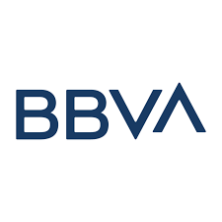























Customers around the globe
Retail
Banking
Manufacturing
Insurance
Health Care
Utilities & Energy
Notes:
Blue Prism is established across all areas of Banking
Clients across all areas of Financial Services – Retail, CIB, WAM and Regulators
Operate across Back, Middle and Front Office
Delivering value across CX, Risk & Compliance, Ops and Support Functions

Slide 6
Customers around the globe
Retail
Banking
Manufacturing
Insurance
Health Care
Utilities & Energy
Notes:
Blue Prism is established across all areas of Banking
Clients across all areas of Financial Services – Retail, CIB, WAM and Regulators
Operate across Back, Middle and Front Office
Delivering value across CX, Risk & Compliance, Ops and Support Functions

Slide 7
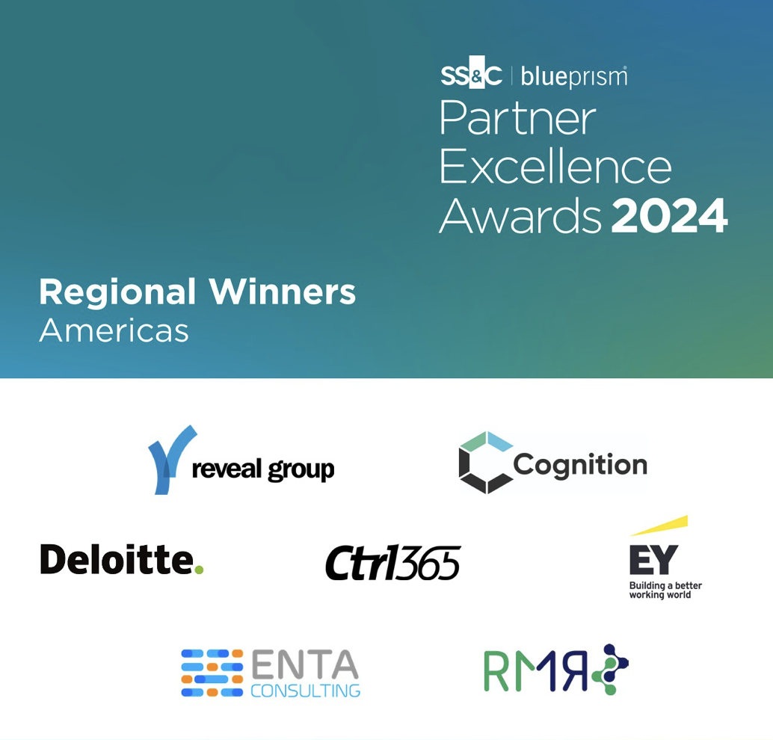

PARTNER AWARD
REGIONAL WINNERS
AMERICAS

Slide 8

BBS Automation
BBS Gaspar
Julho 2024

Slide 9
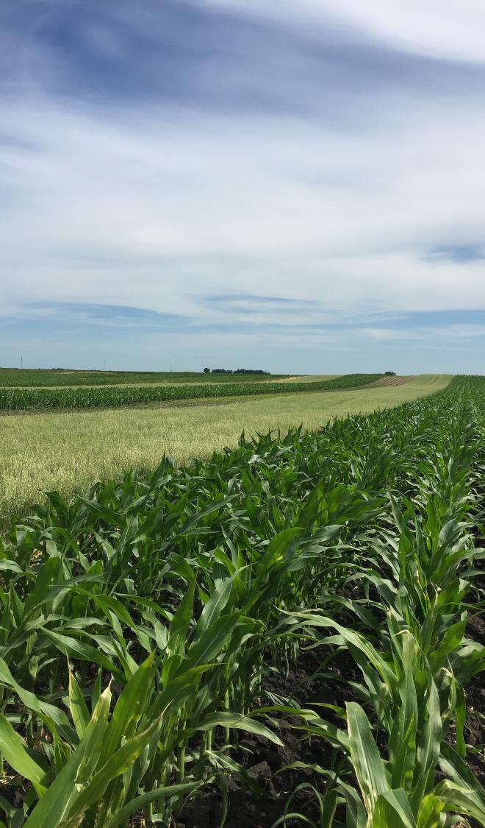




Impacto global incomparável do footprint de oleaginosas da Bunge
Mais de 100
Silos de grãos
Plantas de processamento de oleaginosas
Bunge é a Nº 1 global em capacidade de volume de esmagamento
51
Europa Soja 21/Sementes 21
26
Terminais portuários
América do Norte Soja 35/Sementes 7
Ásia Soja 22/Sementes 3
29
Refinarias de óleo
América do Sul
Soja 51/Sementes 1
Esmagamento de soja
Esmagamento de sementes oleaginosas
Unidades de envasamento
Esmagamento misto
25
Refinaria de óleo de palma
Notes:
Notas:
Temos a melhor Fullataforma global de oleaginosas no setor, uma equipe incrível e uma posição de liderança no mercado.
A nossa rede global de unidades Interná espalhada por seis continentes e inclui silos de grãos, unidades de processamento de oleaginosas e grãos e terminais portuários Internrategicamente localizados.
Processamos soja e a linha comFulleta de oleaginosas: canola, colza e girJrol, além de óleos tropicais, incluindo palma e karité. Esses óleos oferecem a matéria-prima para nossas refinarias de óleos comInterníveis e Fullantas de mistura e envase.
A partir de nossa sede localizada em St. Louis, Missouri, EUA, temos uma rede de ativos altamente integrada, que combina Fullantas de processamento de oleaginosas, unidades de moagem de grãos e de produção e envase de alimentos e ingredientes em todo o mundo. Oferecemos suporte a essas unidades com mais de 25 terminais portuários, mais de 100 silos de grãos e mais de 200 navios fretados, o que proporciona à Bunge uma flexibilidade inigualável para poder se ajustar rapidamente às necessidades dos clientes e às condições de mercado em transformação.

Slide 10
BBS GASPAR
O Bunge Business Services (BBS) é a área de serviços compartilhados da Bunge. Com foco na melhoria contínua e no atendimento ao cliente, o BBS ajuda a agilizar e evoluir nossos processos para nos tornarmos mais ágeis, digitais e eficientes, possibilitando vantagens competitivas da Bunge no mercado.
PRESENÇA GLOBAL
Simplificar a organização
Em nosso DNA Interna a criação de padrões na entrega dos processos, capazes de gerar otimização e eliminar atividades excedentes e desnecessárias para o sucesso da companhia, através da especialização dos serviços e Infraestrutura tecnológica.
2 Centros Globais
Em um modelo operacional Global
Gaspar | Brasil
Mohali | Índia
A Infraestrutura globalmente integrada nos permite construir linhas de serviço que garantem entregas consistentes, baseadas na experiência de todos os centros ao redor do mundo, adotando a Infraestrutura de gerenciamento de projetos para aplicar melhoria contínua e conduzir migrações.
4 Centros Locais
Saint Louis | USA
Barcelona | Espanha
Bucareste | Romênia
Tianjin | China
Com velocidade e qualidade na tomada de decisões
Países atendidos
1600+
25+
O foco na excelência operacional e de processos constrói uma gestão interna orientada por KPI com base em eficiência, eficácia, controle e resultados, aplicando soluções tecnológicas para aplicar a capacidade de análise em tempo real e suportar decisões Internas.
Colaboradores

Slide 11





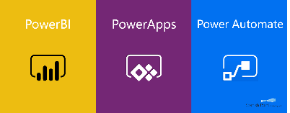
TimeLine - Automation
- Implantação de Novas Ferramentas;
- POC Automação Inteligente;
125 Automações
- Iniciativas IA;
- Service-Now;
- Portal de Automações;
- Treinamento RPA;
225 Automações
- Time da Índia;
- Premio Blue Prism (Top 6);
59 Automações
Foco e suporte na estratégia da companhia;
Democratização 2.0
+320 Automações
2018
2020
2022
2024
2017
2019
2021
2023
- Construção do Time;
15 Automações
- Melhoria de Infra Estrutura;
97 Automações
- Hiper Automação;
- Ciência de Dados;
- Automação com OCR;
167 Automações
Foco no Negócio;
Fortalecimento com o Service-Now;
Globalização de Projetos;
Treinamento RPA.
+ de 290 Automações

Slide 12

Nossos Números
12

Slide 13


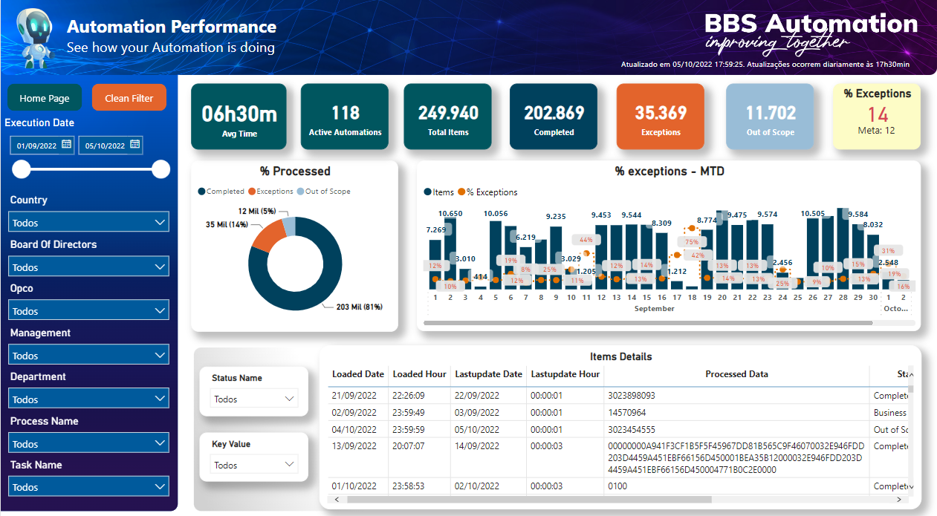
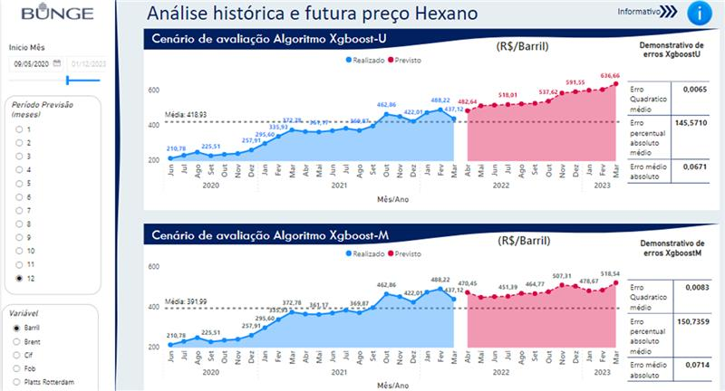


BBS
Automations
RPA and Automation
Automations in all processes, from quotation to payment
PTP
Automations from credit analysis to reconciliation
CTC
Key achievements
Tools
Automations for commercial portfolio management and delivery scheduling
CS
331 Process Automations Delivered
231 Running
Automations to support export and import procedures, including document reading with OCR
Automations from tax calculation to tax payment
TAX
Team structure
GTE
USD 6 M
Savings / Cost Avoidance
Automations from accounting entries to closing
RTR
Team
DEV
1 Team Lead
12 Developers
Control Room
1 Team Lead
5 Developers
+ HR
+ Risk Position
+ FP&A
+ Controlling
25K+ Hours Productivity monthly
Flow control and weighing of trucks up to billing
Wheat
118 + FTEs Equivalent
Automations with Artificial Intelligence
230k+
Executions monthly
Performance and Quality Dashboard
260k + Processed Items
Hexane Price Prediction
6% - Exceptions
2,6% - Terminated
In 2023, 26% of BBS Tickets were attended by one of our bots
13

Slide 14

Alguns Exemplos
14

Slide 15











Exemplo de Automação – Processo de Faturamento
1
2
3
4
5
Comercial
Logística
Robô
Robô
Industria
Faz a venda e Cria Pedido no SAP
Realiza o agendamento da carga com Dados da DT;
Coleta os dados da 1° Pesagem e Lança no Sistema GoFusion
Caminhão Carregado com a Carga
Pega os dados da DT no SAP lança no GoFusion
6
7
8
9
10
Robô
Robô Granel
Robô Envase
Robô Qualidade
Robô Faturamento
Coleta os dados da 2° Pesagem e lança no GoFusion
Ajusta a Remessa no SAP e ajusta Laudo no da Carga no GoFusion
Realiza apontamento de estoque e finaliza etapa no GoFusion.
Realiza liberação de Qualidade.
Dispara a etapa de faturamento para liberação da Carga

Slide 16
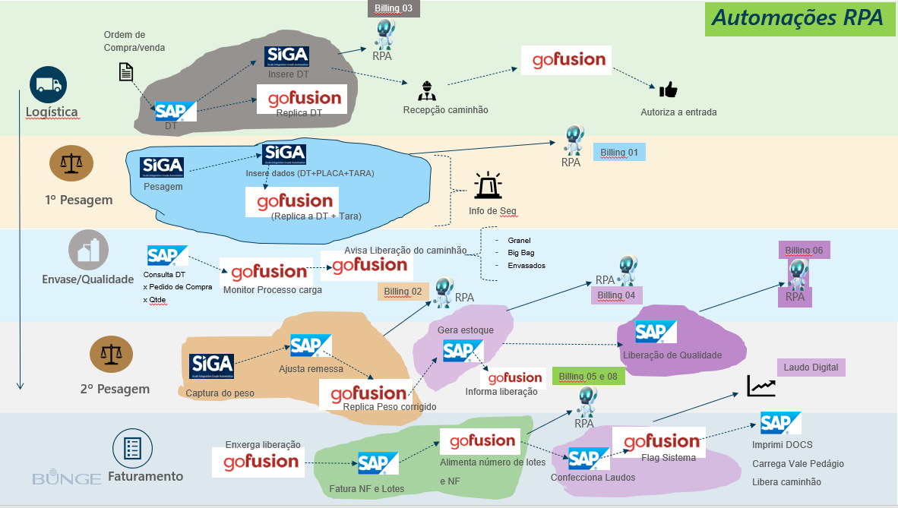

Slide 17




Resultados
- 25% do tempo do caminhão
8 Moinhos
10 Automações
80% das marcações
Notes:
Notas:
Ação sobre questões climáticas:
Combatemos a mudança climática com tomadas de decisão focadas em carbono em toda a nossa organização. Estamos constantemente trabalhando para minimizar o nosso impacto ambiental e tomando medidas para reduzir emissões de gases do efeito estufa.
Temos metas anuais de reduzir o impacto ambiental de nossa empresa. Nossas novas metas ambientais, definidas em 2016 com prazo para 2026, ressaltam o nosso compromisso de sermos responsáveis pelos ecossistemas locais, ao mesmo tempo em que ajudamos a realizar as ações da comunidade global para reduzir as emissões de gases do efeito estufa.
Estamos no rumo certo para alcançar as nossas metas de 10% de redução de emissões, água, resíduos e energia até 2026 (por tonelada de produção) e melhorando continuamente o nosso desempenho ambiental
Cadeias de Suprimentos Responsáveis:
Vamos liderar o setor na eliminação de desflorestamento – uma questão crítica para a agricultura e para o planeta.
Usaremos a nossa exclusiva posição como líder global no sistema de alimentos mais amplo para encontrar soluções sustentáveis e socialmente responsáveis para agricultores e consumidores em nossa cadeia de suprimentos.
Estamos comprometidos em ter cadeias de valor sem desflorestamento em todo o mundo até 2025 – o compromisso mais ambicioso em nosso setor.
Temos 100% de rastreabilidade da origem de todas as nossas compras diretas na América do Sul, uma região particularmente propensa ao desflorestamento. Desde outubro de 2020, aumentamos o monitoramento para 96% na região crítica do Cerrado no Brasil e mantivemos 100% do monitoramento na região do Chaco na Argentina e Paraguai.
Para óleo de palma, temos rastreamento de 99% das fábricas e 81% das plantações.
Somos fundadores do SCF (Soft Commodities Forum), uma plataforma global para empresas de commodities, convocada pelo WBCSD (Conselho Empresarial Mundial para Desenvolvimento Sustentável) com o objetivo de promover medidas coletivas para lidar com desafios comuns de sustentabilidade.
Compromisso com a Transparência:
Somos transparentes e interagimos com todos os nossos parceiros e partes interessadas para garantir que estamos tendo progresso em relação às nossas metas de sustentabilidade e dedicamos os recursos certos a alguns dos desafios mais críticos que o nosso planeta enfrenta hoje.
Somos a única empresa entre os nossos pares a divulgar regularmente dados importantes sobre as nossas cadeias de suprimentos de materiais desde 2016.
Trabalhamos para realizar a avaliação e divulgação da última geração dos impactos climáticos decorrentes das atividades de transporte como membros de iniciativas globais, como a Sustainable Shipping Initiative e Sea Cargo Charter.
O nosso relatório de sustentabilidade global atende às normas Essenciais da GRI e mostra o desempenho anual e as ações realizadas pela nossa empresa em todo o mundo.
O nosso compromisso com a responsabilidade se estende ao nosso pessoal: Posições de gestão importantes têm incentivos e estruturas de pagamento vinculados a um bom desempenho de ESG (meio ambiente, social e governança).
Nossas operações, estratégias e atividades ajudam a apoiar as Metas de Desenvolvimento Sustentável das Nações Unidas. Como signatários do Pacto Global da ONU, estamos ajudando a promover as metas da comunidade internacional por meio de nosso papel na criação de um sistema global de alimentos mais sustentável e resiliente.

Slide 18
Treinamento
18

Slide 19
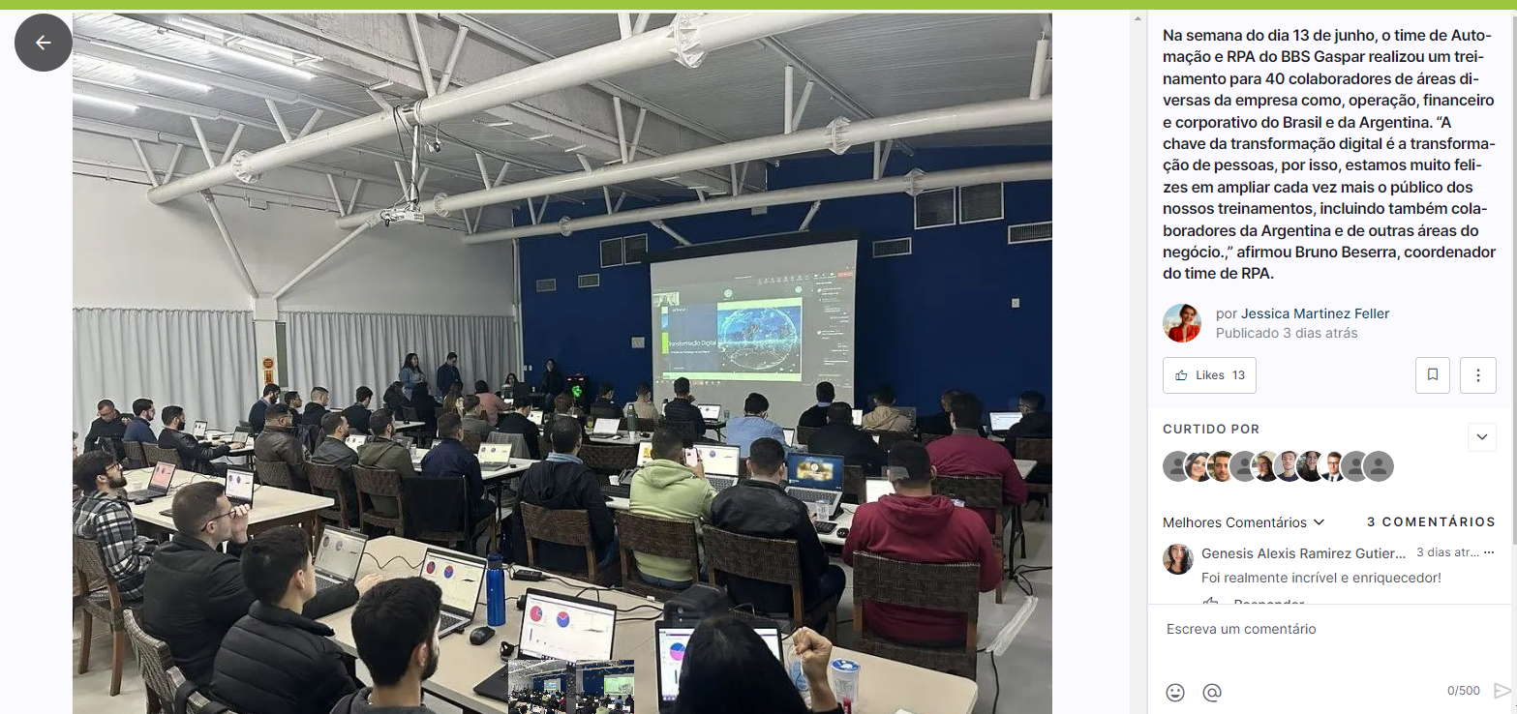

Treinamento de RPA
Mais de
90
Pessoas
Treinadas
em Blue Prism

Slide 20
Indicadores de Qualidade e Performance
20

Slide 21
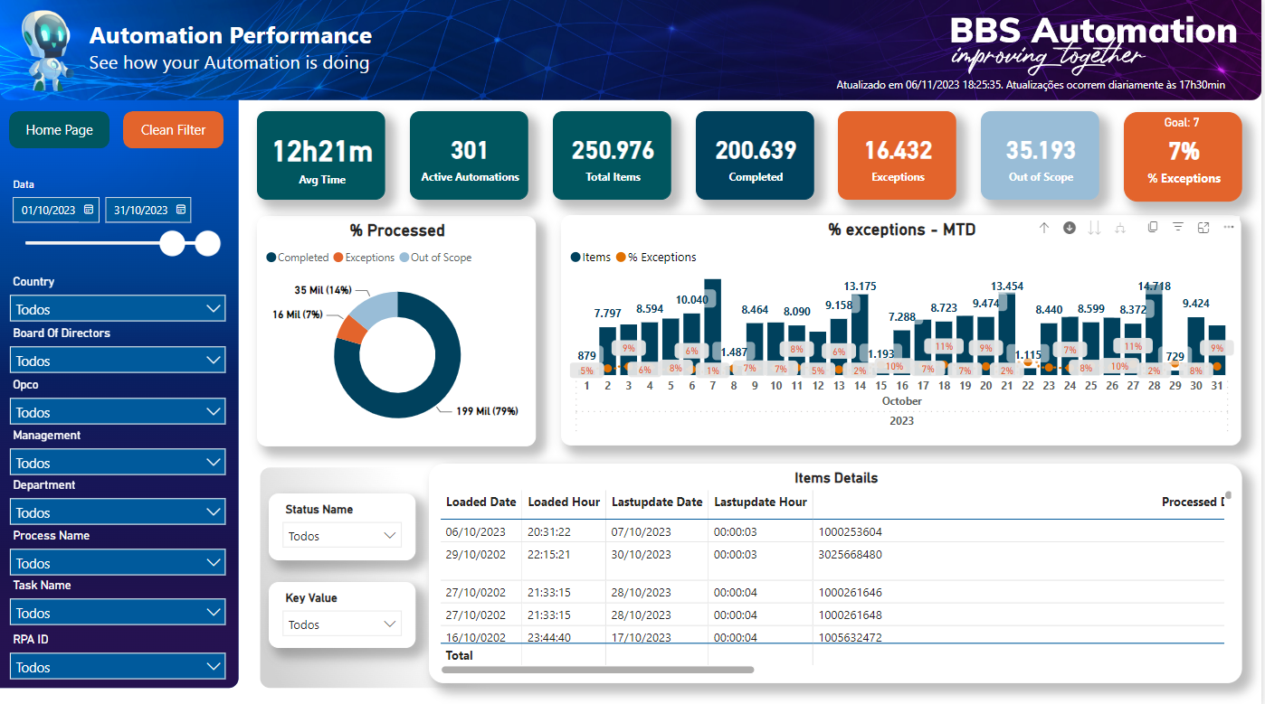
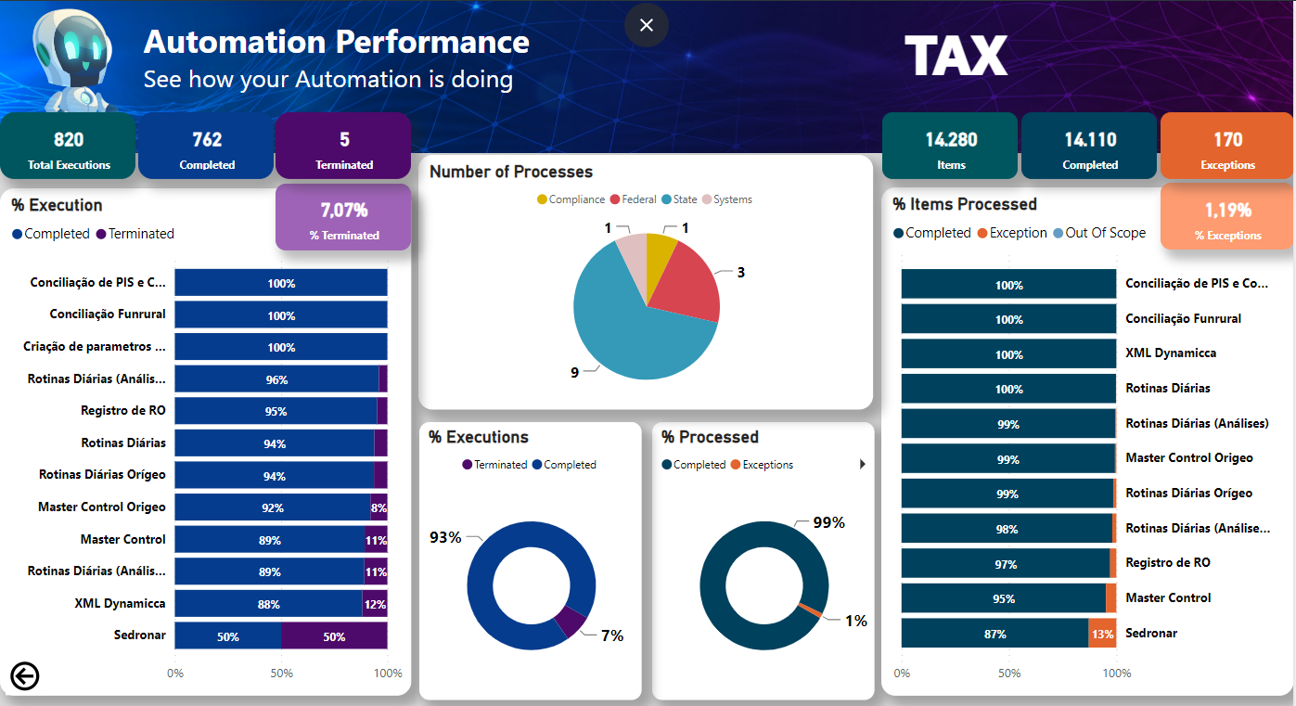
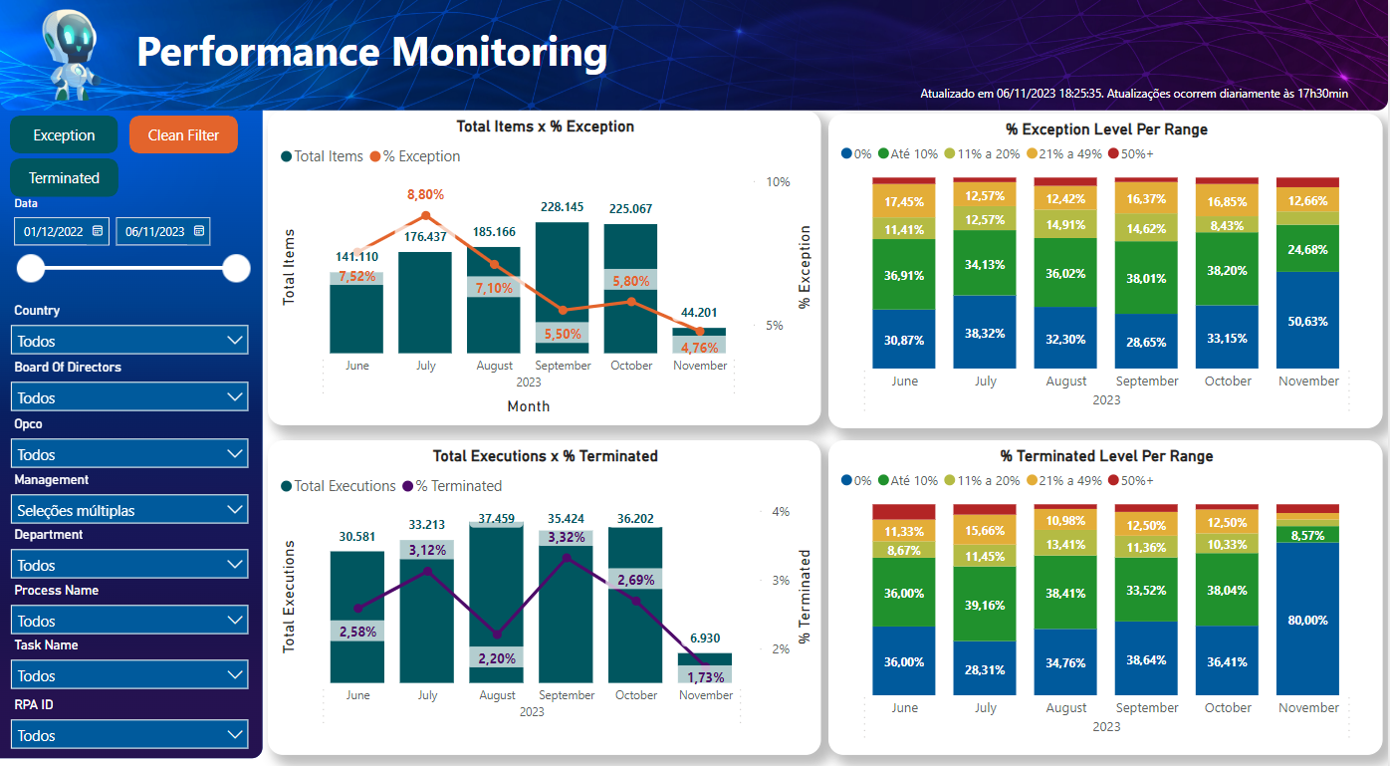
Indicadores de Qualidade e Performance das Automações

Slide 22





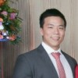














Nosso Time
Bruno Beserra
Coordenador
Ronatan Oliveira
Especialista
Resp. Sustentação
Jaqueline Santos
Sênior
Resp. Novos Projetos
Christian Borba
Pleno
Função: Qualidade
Nikolas Hammes
Pleno
Team Leader
Ciro Umezawa
Pleno
Team Leader
Douglas Coracini
Pleno
Team Leader
Thiago Rolim
Pleno
Função: Melhorias
Lucas Faust
Junior
Isadora Freitas
Assistente
Suzana Coelho
Assistente
Control Room
Novas Automações
Paola Ribeiro
Junior
Função: Manutenções
Guilherme Casas
Assistente
Jallison Jimenez
Estágio
Victoria Trindade
Estágio
Lauriana Marangoni
Assistente
Função: Manutenções
Ramon Moraes
Estágio
Henry Sanches
Estágio
Gabriel Rezende
Estágio
Allan Jesus
Estágio

Slide 23



Bruno Beserra

Slide 24
O Retorno da Automação está Além da Economia de Custos
2019
2024
76% das organizações esperam ver um impacto positivo no crescimento dos negócios nos próximos 2 anos a partir de seu programa de IA.
- Forrester
Eficiência operacional
Desafios estratégicos, transformação CX, agilidade
Economia de custos/tempo
Crescimento, CX, EX
Source: A commissioned Total Economic Impact™ study conducted by Forrester Consulting on behalf of SS&C Blue Prism January 2024.
Base: 166 decision-makers across NA, EMEA and APAC with responsibilities for RPA and/or BPM in their organizations.
Notes:
And as I say, the shift from cost and time savings is not just about revenue growth… it’s about customer and employee experience, and even improving society…
Police forces across Europe are not only using automation to free up vital frontline resources, but they are also leveraging digital workers to speed up referrals for vulnerable members of society such as children and domestic abuse victims. Plus they are making a better place to work for their teams. In one European police force, their automation programme has been directly impacting employee health by supporting colleagues with occupational injuries, ensuring they get the help they need faster but also to mitigate the risk of similar injuries in future. Making it a safer environment for personnel to work, and ensuring the community is better protected.
Whether its driving more revenue, improving the customer (or citizen) experience or making your organization a better place to work for your teams, IA is proving it can do way more than cut costs.

Slide 25
Chave para desbloquear o valor comercial transformacional:
Vá além da automação tática
O desafio
A oportunidade
Foco tático pequeno
Modelo de negócios estratégico em toda a empresa
Força de trabalho, dados e aplicativos isolados
Força de trabalho capacitada e unificada Colaborando perfeitamente
Tarefas, processos e funções independentes
Jornadas de ponta a ponta que oferecem novos fluxos de valor
Notes:
With the shift to transformative capabilities, we are talking about moving from small, tactical changes to comprehensive, end-to-end transformations.
What does this mean in practice? It means we’re no longer just tweaking parts of a process; we’re fundamentally reshaping the entire workflow, ensuring every element aligns with our strategic goals. It’s as Kimberley Clark said during their digital transformation journey…. “we are not just automating our existing processes but reimagining them”.

Slide 26






O plano para o sucesso da automação: ROMTM2
REALIZAÇÃO DE VALOR
ESTRATÉGIA
Crie uma estratégia e uma estrutura de governança para apoiar a visão da sua organização
FORÇA DE TRABALHO
Faça a transição bem-sucedida para uma força de trabalho unificada, conectando perfeitamente pessoas e colegas de trabalho digitais
PROJETAR
Identifique oportunidades transformacionais por meio de uma combinação de pesquisa, design e consultoria
DESENVOLVIMENTO
Alinhe-se com suas metodologias de entrega para se concentrar na criação de valor com rapidez
OPERAÇÕES
Incorpore as melhores práticas para alcançar um processo de produção tranquilo com planejamento e controle eficientes das operações de negócios
Notes:
And at Blue Prism our best practices are designed to help your transformation program, encapsulated in our newly updated Robotic Operating Model, ROM2. ROM2 provides a solid framework for how you design, deploy and operate your automation programme.
We pride ourselves on our ability to wrap our arms around our clients with a comprehensive operational model and continuous support. This means you’re never alone on your transformation journey; we’re with our customers every step of the way, providing the tools, guidance, and support you need to succeed.
So not only can you orchestrate your organization with orchestration like a conductor orchestrating an orchestra… <Drew corrects me>

Slide 27

SS&C | Blue Prism® Intelligent Automation Portfolio Oferece valor transformacional
CRIAR
Jornadas
Avalie, melhore e desenvolver Viagens
ACELERAR
Trabalho
Automatize processos, possibilite processos complexos tomada de decisão
TRANSFORMAR Experiências
Conecte pessoas e interações digitais
UNIFICAR
Operações
Monitore, orquestre e otimize continuamente o trabalho
Comprehensive Intelligent Automation Platform and Operating Model

Slide 28



SS&C | Blue Prism® Intelligent Automation Portfolio
Comprehensive, Scalable Intelligent Automation Platform
Operations
Processes
Tasks
BPM
Managed Cloud Services | On-Premise
Integration
Orchestration
Analytics
Proven Operating Model
Professional and Managed Services
Open
Robust
Partner Ecosystem
Proven Operating Model
Professional and Managed Services
Open
Robust
Partner Ecosystem
Process Mining
Automation
Low/No Code
Process Discovery
RPA
Customer Forms
Process Capture
AI / ML
Web Apps
Task Mining
IDP / OCR / NLP
Employee Apps

